Slide 1



مادَّةُ اللُّغةِ العَربيَّةِ
الثالثة
إعدادي
2
المرحلة
الذكاء الاصطناعي
الوحدة الثانية
الأول
الأسبوع
التحدث ) أعرف تطبيقا من تطبيقات الذكاء الاصطناعي(
الحصة 3
Notes:
1

Slide 2






أيقونات مخصصة للأستاذ
صفحات خاصة بالأستاذ(ة)
نمذجة المهمة من طرف الأستاذ (شرح بصوت مرتفع)
تعليمات أو شروحات للتلاميذ – خارج إطار النمذجة (بصوت مرتفع)
التذكير بميثاق القسم
تصحيح التمرين المنزلي

Slide 3








أيقونات مخصصة للتلاميذ
يستعمل التلاميذ اللوحات للإجابة
يرفع التلاميذ أيديهم للمشاركة
يستمع التلاميذ للأستاذ بتركيز
يسجّل التلاميذ ما ينبغي تسجيله على دفاترهم
يشتغل التلاميذ في ثنائيات
يشتغل التلاميذ بشكل مستقل
يقوم التلاميذ إلى السبورة

Slide 4
هيكلة الوحدة الديدكتية:
الأسبوع الثاني
الأسبوع الأول
………..
الحصة 5
أستمع بتركيز وأفهم: الذكاء الاصطناعي وتطوره
الحصة 1
………..
الحصة 6
الظواهر اللغوية :الاقتراض
الحصة 2
………..
الحصة 7
أتحدث: أعرف بتطبيق من تطبيقات الذكاء الاصطناعي
الحصة 3
………..
الحصة 8
الطلاقة والفهم: ما الذكاء الاصطناعي؟
الحصة 4

Slide 5
10 دقائق
افتتاح الحصة
10 دقائق
أكتسب أفعال الكلام
10 دقائق
أطبق
20 دقيقة
أتحدث
5 دقائق
اختتام الحصة

Slide 6


افتتاح الحصة
8 دقائق

Slide 7

مَرْحَبًا بِكُمْ. هَلْ أَنْتُمْ مُسْتَعِدُّونَ لِنَبْدَأَ حِصَّتَنَا؟ هَيَّا بِنَا لِنَنْطَلِقَ!

Slide 8

نشاط اعتيادي
5 دقائق

Slide 9

النشاط الاعتيادي: ابحث عن أكبر عدد من الكلمات ذات الصلة بالذكاء الاصطناعي.
يشرح المدرس العملية ويقدم مثالا على ذلك، فيما بعد يفسح المدرس الفرصة أمام المتعلمين مع منحهم دقيقة واحدة للتفكير، ثم يدون كل متعلم الكلمات التي استخرجها في ورقة مع اسمه.
ث | ق | ق | ث | ر | ب | م | ن | ك | ط | ت | و | ه | ع
ؤ | ء | ف | و | ث | غ | م | غ | ق | ظ | س | ع | م | ك
لا | ى | ب | ر | م | ج | ة | ف | ق | ز | لا | ي | ل | ن
ر | و | ر | خ | ق | ء | ا | ك | ذ | و | ق | ث | ك | م
ت | س | م | ب | ت | ت | ا | ن | ا | ي | ب | ر | غ | غ
ص | ض | ج | ؤ | ط | ط | ج | ق | ؤ | ب | ي | ا | ف | ل
ق | ق | ي | ب | غ | ن | ج | ح | ر | لا | ب | ك | ي | س
خ | ل | ا | ل | ج | ا | ب | ر | ي | م | ح | م | د | لا
ل | غ | ت | ؤ | ئ | ع | ض | ق | د | خ | ع | غ | ا | ة

Slide 10

النشاط الاعتيادي: ابحث عن أكبر عدد من الكلمات ذات الصلة بالذكاء الاصطناعي.
بعد انتهاء المدة المخصصة للنشاط يتسلم المدرس أوراق المتعلمين ويذكر اسم المتعلم وعدد الكلمات التي تمكن المتعلم من استخراجها

Slide 11

رائع، إليكم أبرز الكلمات :
ينوه المدرس بعمل المتعلمين ويشكرهم على انخراطهم، ويعلن اسم المتعلم الفائز
ث | ق | ق | ث | ر | ب | م | ن | ك | ط | ت | و | ه | ع
ؤ | ء | ف | و | ث | غ | م | غ | ق | ظ | س | ع | م | ك
لا | ى | ب | ر | م | ج | ة | ف | ق | ز | لا | ي | ل | ن
ر | و | ر | خ | ق | ء | ا | ك | ذ | و | ق | ث | ك | م
ت | س | م | ب | ت | ت | ا | ن | ا | ي | ب | ر | غ | غ
ص | ض | ج | ؤ | ط | ط | ج | ق | ؤ | ب | ي | ا | ف | ل
ق | ق | ي | ب | غ | ن | ج | ح | ر | لا | ب | ك | ي | س
خ | ل | ا | ص | ط | ن | ا | ع | ي | م | ح | م | د | لا
ل | غ | ت | ؤ | ئ | ع | ض | ق | د | خ | ع | غ | ا | ة

Slide 12

مراقبة إنجاز الواجبات المنزلية
دقيقة واحدة

Slide 13
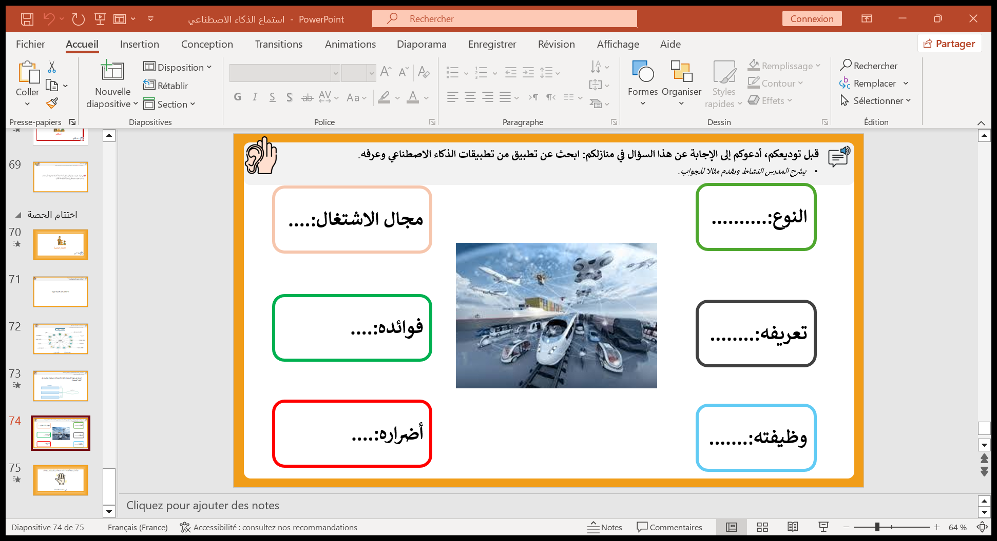
الآن، دعونا نتحقق معًا من الواجبات المنزلية التي طلب منكم إنجازها، لنتأكد من مدى اجتهادكم وفهمكم للدرس.
يراقب المدرس مدى إنجاز المتعلمين للواجبات المنزلية( يكتفي المدرس بعينة من المتعلمين في كل حصة).

Slide 14

حديث غير رسمي
دقيقتان

Slide 15

من يذكرنا بمعنى هذ الضابط الذي ينبغي الالتزام به داخل الفصل؟
يختار المدرس 3 متعلمين

Slide 16
من يذكرنا بمعنى هذ الضابط الذي ينبغي الالتزام به داخل الفصل؟
يختار المدرس 3 متعلمين
أشارك بنشاط.
أرفع يدي للمشاركة.
أنتبه عندما يتحدث أستاذي، وأصغي بعناية لحديث زملائي وزميلاتي
أنتبه عندما يجيب زملائي

Slide 17

التصريح بالأهداف
دقيقتان

Slide 18

عِندَ نِهَايَةِ هذِهِ الحِصَّةِ، سَتَكُونُونَ قَادِرِينَ عَلَى:
يشرح المدرس أهداف الحصة، والمطلوب من المتعلم في كل هدف.
اكتساب أفعال كلام وتعابير للتعريف بتطبيق من تطبيقات الذكاء الاصطناعي
التحدث عن تطبيق من تطبيقات الذكاء الاصطناعي.

Slide 19
أكتسب أفعال الكلام
10 دقائق

Slide 20
10 دقائق

Slide 21
لأعرف بتطبيق من تطبيقات الذكاء الاصطناعي يمكنني توظيف أفعال الكلام والتعابير الآتية:
يقدم المدرس نماذج من أفعال الكلام والتعابير ثم يطلب من 3 متعلمين إعادة قراءتها.
يمثل تطبيق...
يعد تطبيق....من أبرز...
يجمع تطبيق...بين...و...

Slide 22
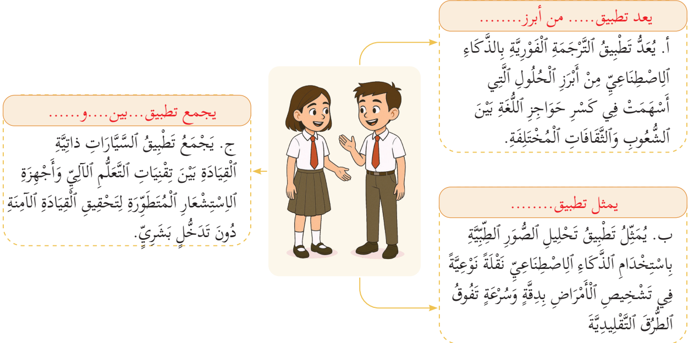
إليكم بعض التعابير التي وظفت فيها أفعال الكلام السالفة للتعريف بتطبيق من تطبيقات الذكاء الاصطناعي:
يقرأ المدرس التعابير ويشرحها مبرزا دلالتها على المعنى المطلوب ، ثم يطلب من متعلمين إعادة القراءة.

Slide 23
أروج مكتسباتي، عرف تطبيقا من تطبيقات الذكاء الاصطناعي التي تعرفها أو توظفها في حياتك اليومية.
يطرح المدرس الأسئلة ويقدم مثالا، ثم يختار 3 متعلمين لتقديم إجاباتهم بتوظيف أفعال الكلام والتعابير المكتسبة، مع التأكيد على ضرورة استثمار منجز الواجب المنزلي.
يعد تطبيق....من أبرز...
يمثل تطبيق...
يجمع تطبيق...بين...و...

Slide 24

النشاط الثاني:
أطبق
10 دقائق

Slide 25
انتبهوا جيدا، الآن، سأوظف أفعال الكلام والتعابير المكتسبة لأجيب عن الوضعية الآتية:
يقدم المدرس الوضعية ويدعو المتعلمين إلى الانتباه لكيفية الإجابة عنها.

Slide 26

لا حظوا معي كيف سأفعل ذلك . لكي أجيب عن هذه الوضعية، أتبع الخطوات الآتية:
يقدم المدرس الخطوات أمام المتعلم ويشرح السيرورة.
تعريف التطبيق
وظيفة التطبيق
أهمية التطبيق

Slide 27
الخطوة الأولى هي:
يعرف المدرس هذه المرحلة ويؤكد على أهميتها.
تعريف التطبيق

Slide 28
لأعرف بتطبيق ما يمكنني توظيف التعابير الآتية:
يقدم المدرس التعابير عبر قراءتها.
يعد تطبيق....من أبرز...
يمثل تطبيق...
يجمع تطبيق...بين...و...

Slide 29
بالنسبة لي سأعرف تطبيق الذكاء الاصطناعي ب:
يصرح المدرس بهذه اللفظة ويطلب من المتعلمين إعادتها بشكل جماعي.
إن تطبيق SenseTime من التطبيقات الرائدة في مجال الحماية والأمن؛ يعتمد على التعرّف على الوجوه وتحليل الصور بواسطة الحاسوب.
إن تطبيق.....

Slide 30
في خطوة ثانية تهم:
يعرف المدرس هذه المرحلة ويؤكد على أهميتها.
وظيفة التطبيق

Slide 31

في هذه الخطوة، هنالك تعابير كثيرة منها:
يقدم المدرس التعابير عبر قراءتها ويشرحها.
إن وظيفة ........في ....... تتمثل في ......و.......
يسهم .... في توفير....... تساعد على ....... و........
وظيفة التطبيق هي........
يتيح التطبيق.......

Slide 32
سأوظف تعبير:
يصرح المدرس بهذا التعبير ويطلب من متعلم واحد إعادة قراءة التعبير.
يسهم .... في توفير .... من خلال/عبر....... و........
يسهم هذا التطبيق في توفير الأمن عبر التعرف على الأفراد وتحليل سلوكهم والكشف عن الأنماط المشبوهة، مثل الحشود أو السلوكيات غير العادية وتحسين أنظمة الأمن من خلال توفير معلومات دقيقة عن الأحداث الجارية.

Slide 33
بعد ذلك، تأتي مرحلة:
يعرف المدرس هذه المرحلة ويؤكد على أهميتها.
أهمية التطبيق

Slide 34
توجد مجموعة من التعابير توظف في هذه المرحلة.
يقدم المدرس التعابير عبر قراءتها ويشرحها.
يكتسب هذا التطبيق أهمية كبيرة لأنه ...
يمثل التطبيق حلاً مبتكرًا لـ ....، وبالتالي لا غنى عنه في الحياة اليومية.
تبرز أهمية هذا التطبيق في ....... و........
يعدّ هذا التطبيق أداة .......ل..........
بفضل .....يشكل هذا التطبيق جزءًا مهمًا في.....

Slide 35
سأعبر عن هذه الخطوة باستعمال تعبير:
يصرح المدرس بهذا التعبير ويطلب من متعلم واحد إعادة قراءة التعبير.
بفضل .....يشكل هذا التطبيق جزءًا مهمًا في.....
بفضل مميزاته يشكل هذا التطبيق جزءًا مهمًا في حياة الناس عموما، إذ تبرز أهميته في تعزيز الأمن في الأماكن العامة والمرافق الحيوية ما يحول دون الجرائم والتهديدات الأمنية ويساعد في اتخاذ قرارات سريعة ودقيقة.

Slide 36
في النهاية، واستنادا إلى كل العناصر السابقة، أكون قد قدمت جوابا منسجما وتاما، وهو كالآتي:
يقدم المدرس المنتوج بشكل شفهي. ينمذج المدرس، خلال عملية التقديم، قواعد التحدث: (الصوت- الحركات- التحرك )
إن تطبيق SenseTime من التطبيقات الرائدة في مجال الحماية والأمن؛ يعتمد على التعرّف على الوجوه وتحليل الصور بواسطة الحاسوب.
يسهم هذا التطبيق في توفير الأمن عبر التعرف على الأفراد وتحليل سلوكهم والكشف عن الأنماط المشبوهة، مثل الحشود أو السلوكيات غير العادية وتحسين أنظمة الأمن من خلال توفير معلومات دقيقة عن الأحداث الجارية.
بفضل مميزاته السابقة، يشكل هذا التطبيق جزءًا مهمًا في حياة الناس عموما، إذ تبرز أهميته في تعزيز الأمن في الأماكن العامة والمرافق الحيوية ما يحول دون الجرائم والتهديدات الأمنية ويساعد في اتخاذ قرارات سريعة ودقيقة.

Slide 37

هل أنجزت المهمة جيدا؟
يخضع المدرس منجزه لعناصر معيار النجاح.
لا | نعم | المعيار
 | √ | فهمت المهمة المطلوبة مني
 | √ | أجبت عن الجزء الأول بتوظيف التعبير المناسب
 | √ | أجبت عن الجزء الثاني بتوظيف التعبير المناسب.
 | √ | أجبت عن الجزء الثالث بتوظيف التعبير المناسب.
 | √ | توفقت في الجمع بين التعبير الأول والثاني بتوظيف أدوات الربط

Slide 38
لكي أجيب عن سؤال أعرف بتطبيق من تطبيقات الذكاء الاصطناعي، فإني أتبع الخطوات الآتية:
يعيد المدرس التذكير بالخطوات المتبعة خلال مرحلة النمذجة، ويقدم مثالا مضادا.
تعريف التطبيق
وظيفة التطبيق
√
أهمية التطبيق

Slide 39

الممارسة الجماعية

Slide 40

من يذكرنا بأبرز أفعال كلام وتعابير للتعريف بتطبيق من تطبيقات الذكاء الاصطناعي؟
يستمع المدرس إلى إجابات متعلمين اثنين، ويطلب من 3 متعلمين توظيفها في جملة مفيدة. بعدها يقدم تغذية راجعة.
أفعال كلام وتعابير للتعريف بتطبيق من تطبيقات الذكاء الاصطناعي؟

Slide 41
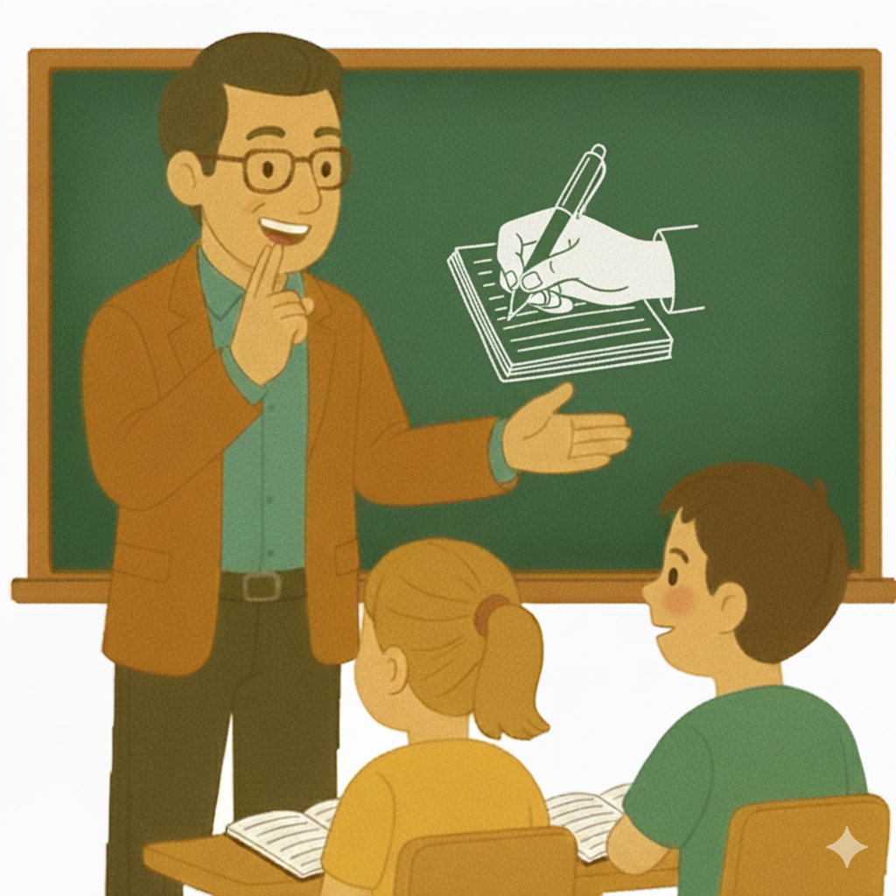
أطبق
10 دقائق

Slide 42

الممارسة الثنائية
تساءلت ما إذا...
10 دقائق

Slide 43
الآن حان دوركم للاشتغال بشكل ثنائي للإجابة عن الوضعية نفسها، باتباع الخطوات التي قدمتها لكم.
يذكر المدرس بالخطوات الأساس للإجابة عن الوضعية ثم يدعو المتعلمين إلى الاشتغال بشكل ثنائي. يتنقل المدرس بين الصفوف لتقديم الدعم لمن هم في حاجة إليه. يذكر المدرس أن مدة إنجاز النشاط لا تتجاوز دقيقتين.

Slide 44
الآن حان دوركم للاشتغال بشكل ثنائي للإجابة عن الوضعية نفسها :
يذكر المدرس بالخطوات الأساس للإجابة عن الوضعية ثم يدعو المتعلمين إلى الاشتغال بشكل ثنائي. يتنقل المدرس بين الصفوف لتقديم الدعم لمن هم في حاجة إليه. يذكر المدرس أن مدة إنجاز النشاط لا تتجاوز دقيقتين
فترة للتحضير

Slide 45


لنستمع إلى إجابتكم.
يعلن المدرس نهاية المدة المخصصة للنشاط، ثم يستمع إلى إجابات 3 ثنائيات مع ضرورة استفسار المتعلمين عن سيرورة تقديم الجواب وكذا خلق تفاعل صفي بطرح سؤال: ما رأيكم في إجابة زميلكم.

Slide 46

أتحدث
20 دقيقة

Slide 47

الممارسة المستقلة
20 دقيقة

Slide 48

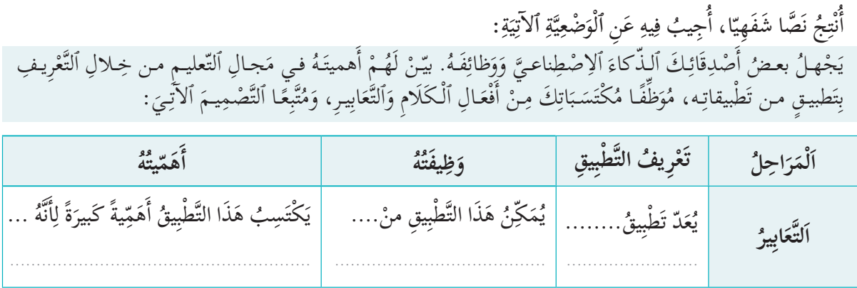
كل واحد منكم سيشتغل منفردا على الوضعية الآتية، أدعوكم إلى التوجه إلى الكراسة ص 53
يتأكد المدرس من فهم المتعلمين للوضعية وأيضا صفحة الكراسة التي سيشتغلون فيها. كما سيذكر بالخطوات الواجب اتباعها والتعابير التي ينبغي الاستعانة بها للتوصل للجواب الصحيح.

Slide 49
للإجابة عن هذه الوضعية استأنسوا بالمسار الآتي الذي يرشدكم إلى خطوات الإنجاز.
يقدم المدرس مساعدة للمتعلمين (نمذجة بسيطة) بشرح المسار في دقيقتين و يبرز ما يتعين القيام به خلال كل خطورة/ مرحلة من مراحل الإنجاز ، ويذكرهم بضرورة اختيار ما يناسب من أفعال كلام وعبارات مما تم اكتسابه مع إمكانية التوسع وإضافة تعابير أخرى من مقروئهم.
تعريف التطبيق
وظيفة التطبيق
أهمية التطبيق

Slide 50
الخطوة الأولى هي:
يعرف المدرس هذه المرحلة ويؤكد على أهميتها.

Slide 51
الخطوة الثانية هي:
يعرف المدرس هذه المرحلة ويؤكد على أهميتها.

Slide 52
الخطوة الثالثة هي:
يعرف المدرس هذه المرحلة ويؤكد على أهميتها.

Slide 53

إليكم معايير النجاح، ضعوها نصب أعينكم وأنتم تنجزون المهمة :
يشرح المدرس كل قاعدة من القواعد الآتية :
معايير النجاح في إنجاز المهمة(تستعمل للتقويم الذاتي).
المعيار | نعم | نسبيا | لا
تحدثتُ باسترسال في خطاب منسجم
استخدمتُ جملا مفيدة ومترابطة
وظفتُ أفعال كلام مناسبة.
تحدثتُ بشكل جهري ومعبر (نبرة، إيقاع، تنغيم).

Slide 54
أعيد تذكيركم بالتعابير الخاصة بكل مرحلة من مراحل أعرف بتطبيق من تطبيقات الذكاء الاصطناعي
يتأكد المدرس من فهم المتعلمين للوضعية وأيضا صفحة الكراسة التي سيشتغلون فيها. كما سيذكر بالخطوات الواجب اتباعها والتعابير التي ينبغي الاستعانة بها للتوصل للجواب الصحيح

Slide 55
إليكم أهم قواعد العمل:
يشرح المدرس كل قاعدة من القواعد الآتية :.
1- احترام المدة المخصصة للتحدث.
2- احترام ترتيب الخطوات خلال الإجابة عن الوضعية.
3- التوظيف الجيد للتعابير المكتسبة
4- التقديم الجيد للعمل (الصوت- الحركات- التحرك ) أمام الفصل شفهيا دون اعتماد المسودة المنجزة.

Slide 56


كل واحد منكم سيشتغل منفردا على الوضعية الآتية، أدعوكم إلى التوجه إلى الكراسة ص 53
يدعو المدرس المتعلمين إلى التفكير في المطلوب ، والتمرّن على الإنجاز في المسودة
أدوات أوظفها لإنجاز المهمة بنجاح:
المعيار | نعم | نسبيا | لا
تحدثتُ باسترسال في خطاب منسجم
استخدمتُ جملا مفيدة ومترابطة
وظفتُ أفعال كلام مناسبة.
تحدثتُ بشكل جهري ومعبر (نبرة، إيقاع، تنغيم).
استخدمتُ لغة الجسد (التواصل غير اللفظي) بالعين، باليد

Slide 57



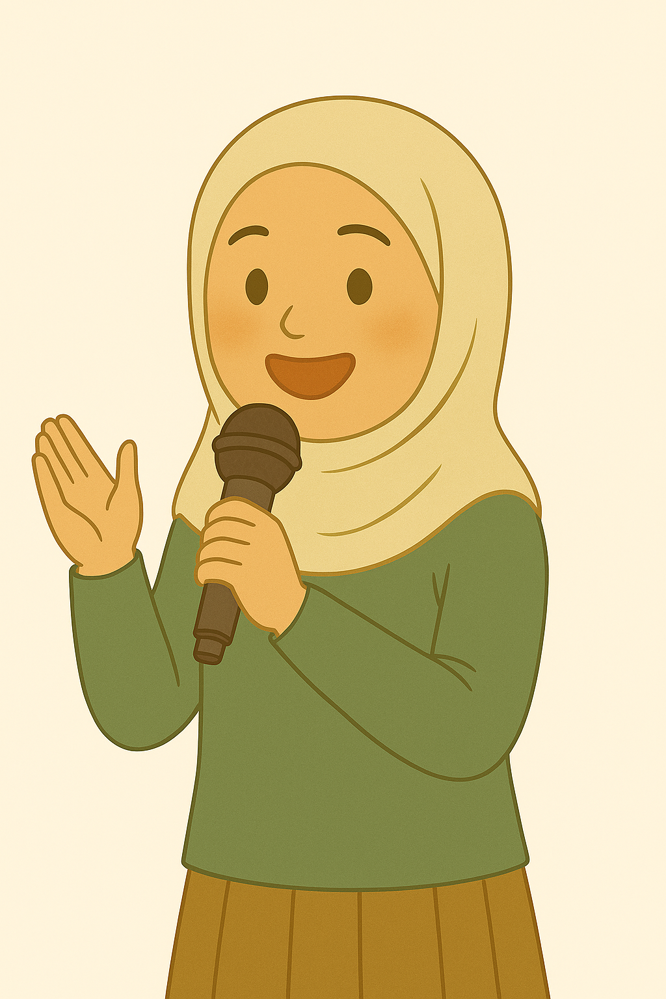


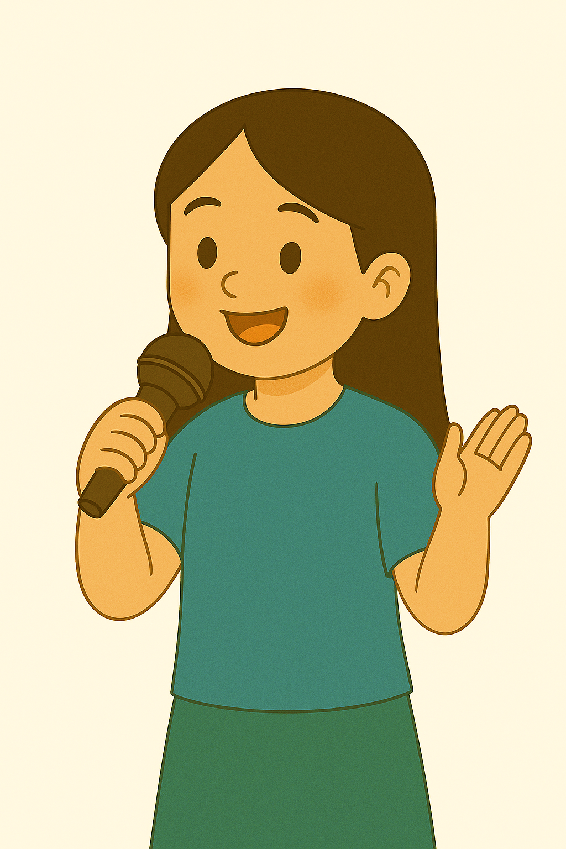
انتهت المدة المخصصة للمهمة، الآن لنستمع لإجاباتكم.
يدعو المدرس المتعلمين إلى الانتباه والتركيز، يستمع إلى إجابات 6 متعلمين وذلك في حدود 30 ثانية لكل واحد منهم. ويطلب من باقي المتعلمين تتبع مدى الالتزام بالقواعد المقدمة سلفا. وذلك بناء على شبكة التقويم.

Slide 58

ما رأيكم في ما قدمه زملاؤكم؟
يخلق المدرس تفاعلا صفيا بطرح سؤال: ما رأيكم في إجابة زملائكم: وذلك بتحديد العناصر الآتية: 1-ملاحظة عدد الأفعال الكلامية التي تم استخدامها. 2-التحقق مما إذا كانوا قد أجابوا عن جميع أسئلة التعليمات. 3-إبداء رأيهم في الإنتاج. في الختام، يقدم تغذية راجعة شاملة.

Slide 59

اختتام الحصة
5دقائق

Slide 60
من يذكرني بما تعلمناه اليوم؟
يوجه المدرس المتعلمين إلى تحديد التعابير والمهارات المكتسبة.
1- مراحل أعرف بتطبيق من تطبيقات الذكاء الاصطناعي.

Slide 61
مراحل أعرف بتطبيق من تطبيقات الذكاء الاصطناعي
يذكر المدرس بالخطوات ودور ها وأهميتها.
تعريف التطبيق
وظيفة التطبيق
أهمية التطبيق

Slide 62
من يذكرني بما تعلمناه اليوم على مستوى التعابير؟
يوجه المدرس المتعلمين إلى تحديد التعابير المكتسبة.
2- التعابير المكتسبة للتعريف بتطبيق من تطبيقات الذكاء الاصطناعي

Slide 63

جيد.
يعيد المدرس تذكير المتعلمين ببعض التعابير الخاصة بكل خطوة من خطوات المهارة.

Slide 64

قبل توديعكم، أدعوكم إلى الإجابة عن هذا السؤال في منازلكم:
يشرح المدرس النشاط المنزلي، وأهم العلميات الواجب القيام بها للتوصل إلى الجواب.
اكتب فقرة تربط فيها بين الاختراعات والذكاء الاصطناعي

Slide 65

وَصَلْنَا إِلَى نِهَايَةِ ٱلْحِصَّةِ. لَا تَنْسَوْا مُرَاجَعَةَ دُرُوسِكُمْ، وَإِنْجَازَ وَاجِبَاتِكُمْ.
إلى الحصة القادمة!

